Slide 1


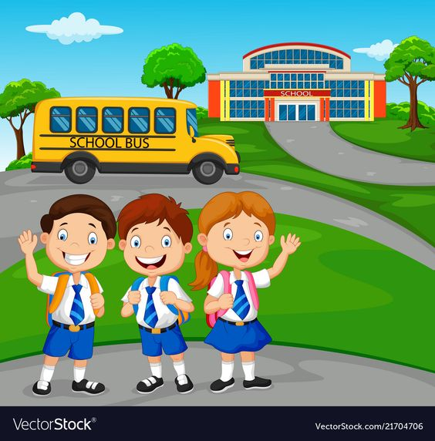

CỔNG TRƯỜNG RỘNG MỞ

Slide 2

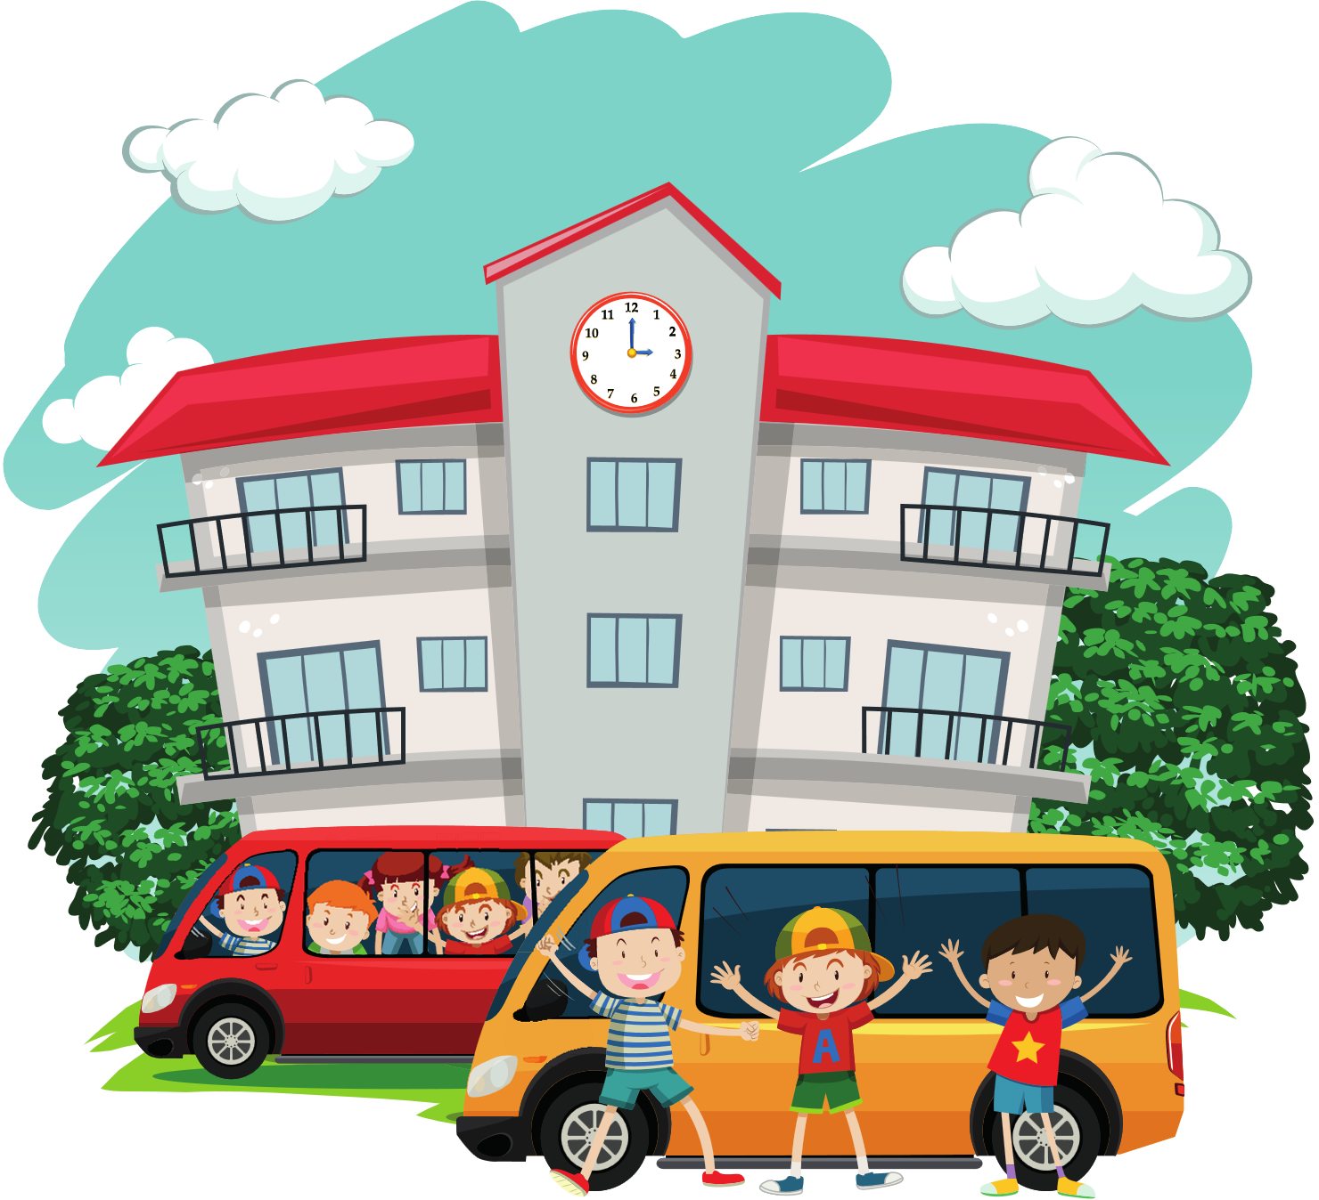
Thứ hai ngày 3 tháng 10 năm 2022
Tiếng Việt
BÀI 9: ĐI HỌC VUI SAO

Slide 3


Slide 4


KHỞI ĐỘNG
Em nói về những điều em thích nhất hoặc nhớ nhất trong bài đọc
“ Tạm biết mùa hè ”

Slide 5

Khởi động

Slide 6

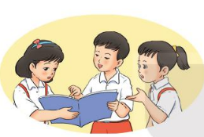
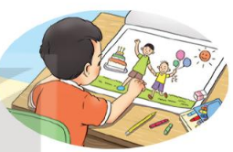
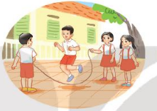
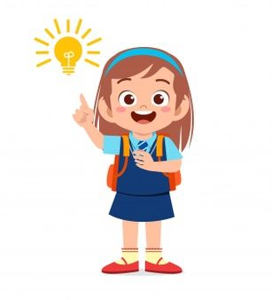
Em thường kể với người than những chuyện gì về trường lớp của em?
Hỏi – đáp theo nhóm đôi

Slide 7


Đọc văn bản

Slide 8


Đi học vui sao
Sáng nay em đi học Bình minh nắng xôn xao Trong lành làn gió mát Mơn man đôi má đào. | Giờ ra chơi cùng bạn Em náo nức nô đùa Khi mệt lại túm tụm Cùng vẽ tranh say sưa.
Lật từng trang sách mới Chao ôi là thơm tho Này đây là nương lúa Dập dờn những cánh cò. Bao nhiêu chuyện cổ tích Cũng có trong sách hay Cô dạy múa, dạy hát Làm đồ chơi khéo tay. | Tan học em ùa chạy Đồng quê lúa chín vàng Nhịp chân theo nhịp hát Lòng em vui xốn xang. (Phạm Anh Xuân)

Slide 9
nắng
trong lành
làn gió
nương lúa
Luyện đọc từ khó
náo nức
nô đùa
say sưa

Slide 10
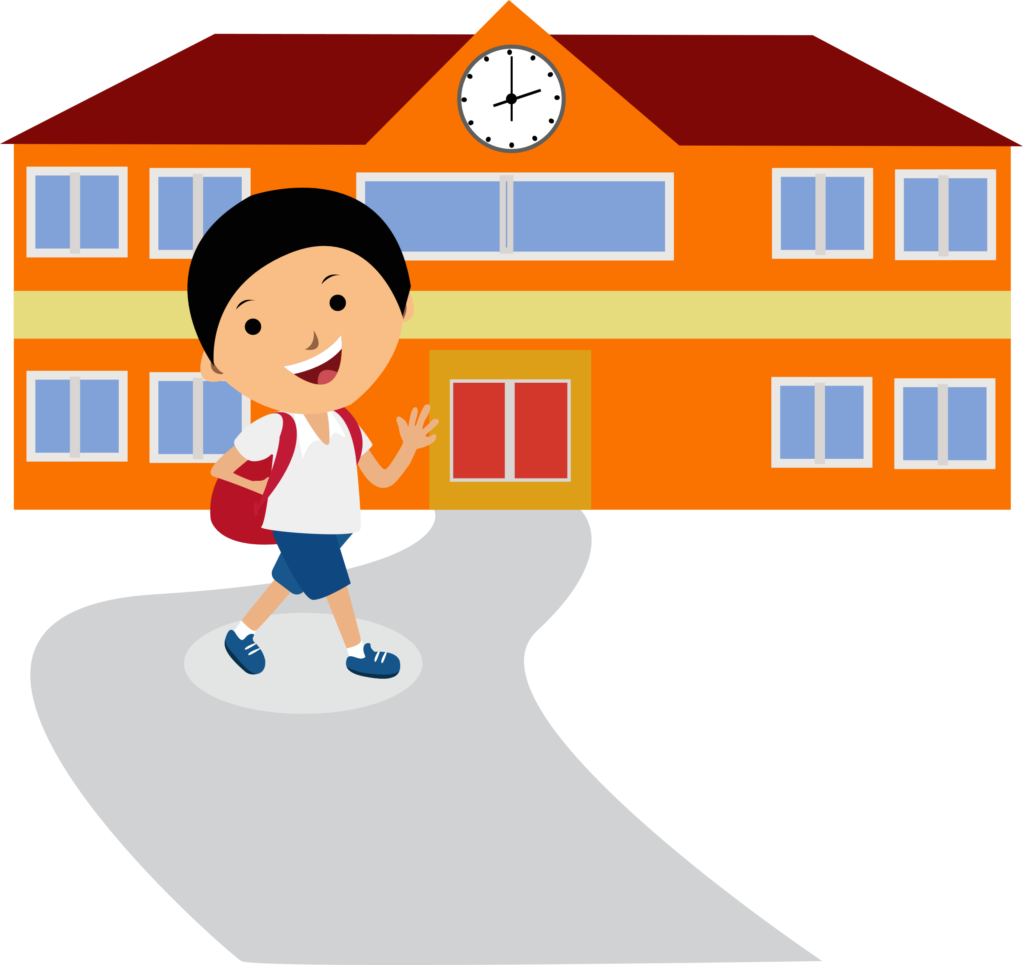
Luyện đọc câu
Sáng nay/ em đi học /
Bình minh/ nắng xôn xao/
Cô dạy múa / dạy hát /
Làm đồ chơi / khéo tay /

Slide 11

Luyện đọc theo đoạn (nối tiếp)
ĐI HỌC VUI SAO
1
3
5
Sáng nay em đi học
Bình minh nắng xôn xao
Trong lành làn gió mát
Mơn man đôi má đào.
Bao nhiêu chuyện cổ tích
Cũng có trong sách hay
Cô dạy múa, dạy hát
Làm đồ chơi khéo tay.
Tan học em ùa chạy
Đồng quê lúa chín vàng
Nhịp chân theo nhịp hát
Lòng em vui xốn xang.
(Phạm Anh Xuân)
4
2
Lật từng trang sách mới
Chao ôi là thơm tho
Này đây là nương lúa
Dập dờn những cánh cò.
Giờ ra chơi cùng bạn
Em náo nức nô đùa
Khi mệt lại túm tụm
Cùng vẽ tranh say sưa.
Luyện đọc
theo cặp

Slide 12
Luyện đọc theo đoạn (nối tiếp)
ĐI HỌC VUI SAO
1
3
Sáng nay em đi học
Bình minh nắng xôn xao
Trong lành làn gió mát
Mơn man đôi má đào.
Bao nhiêu chuyện cổ tích
Cũng có trong sách hay
Cô dạy múa, dạy hát
Làm đồ chơi khéo tay.
5
Tan học em ùa chạy
Đồng quê lúa chín vàng
Nhịp chân theo nhịp hát
Lòng em vui xốn xang.
(Phạm Anh Xuân)
4
2
Lật từng trang sách mới
Chao ôi là thơm tho
Này đây là nương lúa
Dập dờn những cánh cò.
Giờ ra chơi cùng bạn
Em náo nức nô đùa
Khi mệt lại túm tụm
Cùng vẽ tranh say sưa.

Slide 13
GIẢI NGHĨA TỪ NGỮ

Slide 14
Nối các từ ngữ ở cột bên trái với các nghĩa bên phải để được từ giải nghĩa đúng.
Má đào
Má hồng
Mơn man
Một cảm xúc vui rạo rực trong lòng
(Vui) Xốn xang:
Lướt nhẹ trên bề mặt, tạo cảm giác dễ chịu

Slide 15
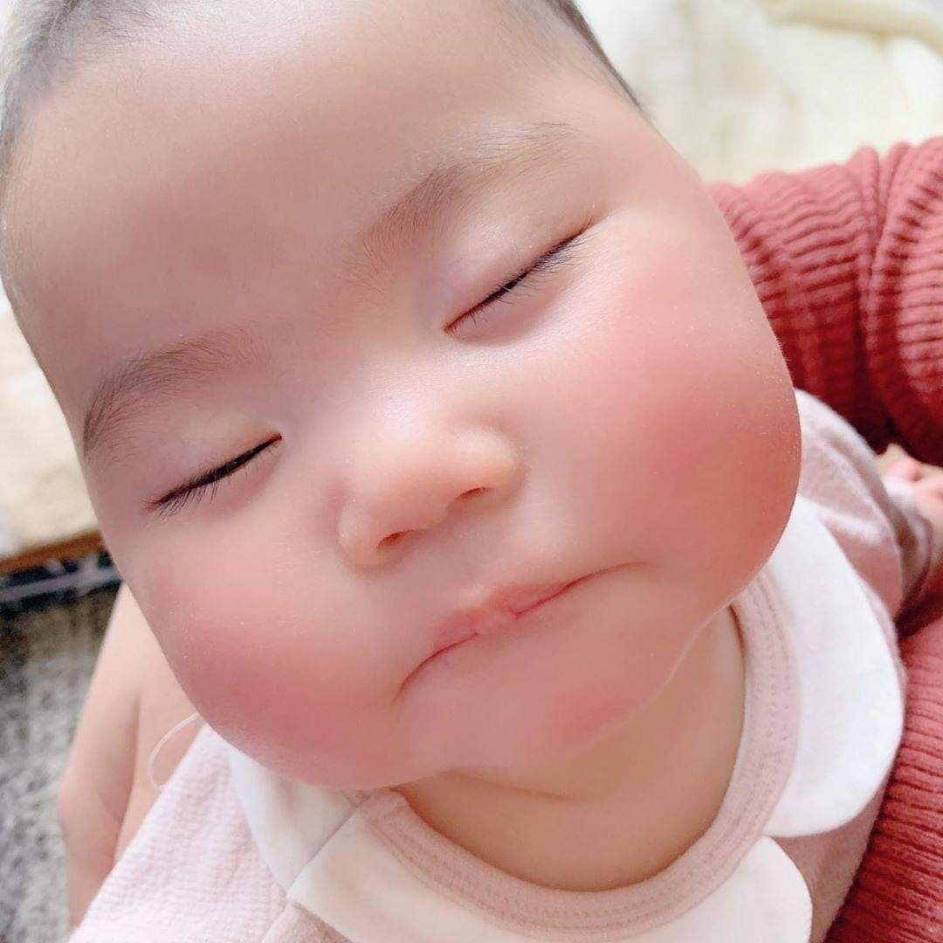
Má đào: Má hồng

Slide 16

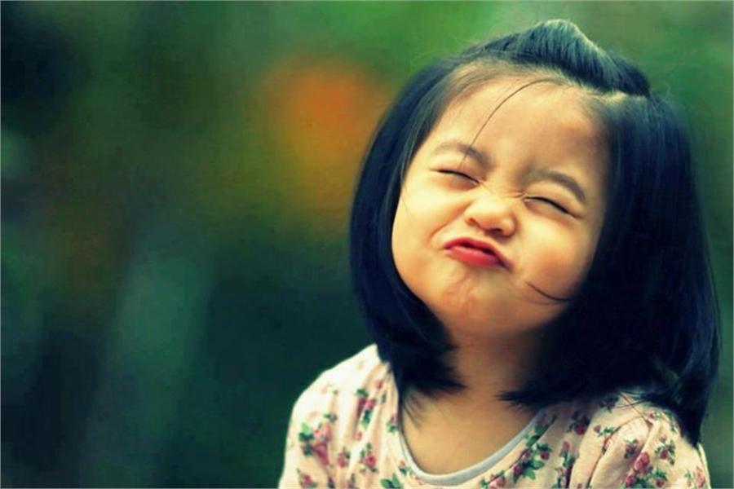
Mơn man: Lướt nhẹ trên bề mặt, tạo cảm giác dễ chịu
(Vui) Xốn xang: Một cảm xúc vui rạo rực trong lòng

Slide 17
Trả lời câu hỏi

Slide 18

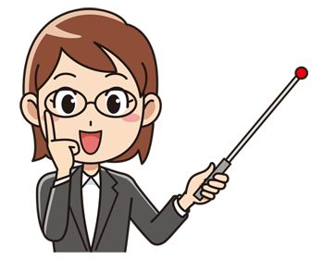
Câu 1: Bạn nhỏ đi học trong khung cảnh như thế nào ?
1
Sáng nay em đi học
Bình minh nắng xôn xao
Trong lành làn gió mát
Mơn man đôi má đào.
Gợi ý: Em đọc kĩ khổ thơ đầu tiên để trả lời câu hỏi.
Bạn nhỏ đi học trong buổi bình minh có nắng, gió.

Slide 19
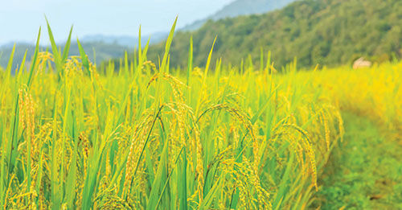
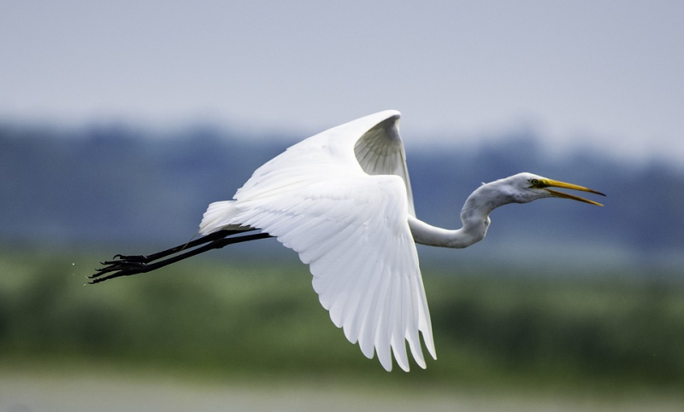
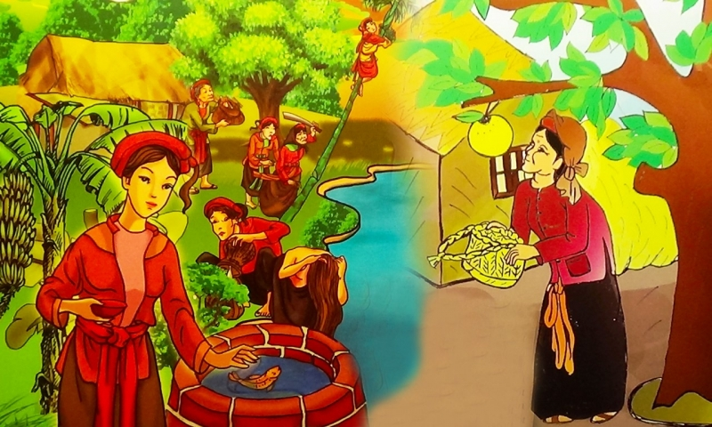
Câu 2: Những trang sách bạn nhỏ được học có gì thú vị?
Những trang sách bạn nhỏ được học có: hương lúa, những cánh cò bay dập dờn, những câu chuyện cổ tích, cách làm đồ chơi,…

Slide 20
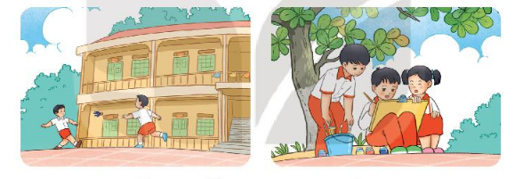
Câu 3: Tìm những chi tiết thể hiện niềm vui của các bạn trong giờ ra chơi.
Những chi tiết thể hiện niềm vui của các bạn trong giờ ra chơi là: náo nức, nô đùa, túm tụm, vẽ tranh say sưa.

Slide 21

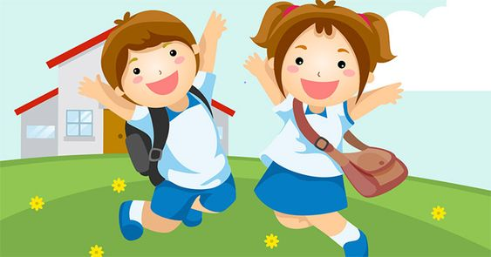
Câu 4: Nêu cảm xúc của bạn nhỏ khi tan học.
Khi tan học, bạn nhỏ rất vui mừng, vội vàng chạy về nhà.

Slide 22


Câu 5: Em cảm thấy thế nào khi nghe tiếng trống tan trường?

Slide 23
Học thuộc lòng

Slide 24
Học thuộc lòng
ĐI HỌC VUI SAO
Sáng nay em đi học
Bình minh nắng xôn xao
Trong lành làn gió mát
Mơn man đôi má đào.
3
5
Tan học em ùa chạy
Đồng quê lúa chín vàng
Nhịp chân theo nhịp hát
Lòng em vui xốn xang.
(Phạm Anh Xuân)
1
Bao nhiêu chuyện cổ tích
Cũng có trong sách hay
Cô dạy múa, dạy hát
Làm đồ chơi khéo tay.
2
Lật từng trang sách mới
Chao ôi là thơm tho
Này đây là nương lúa
Dập dờn những cánh cò.
4
Giờ ra chơi cùng bạn
Em náo nức nô đùa
Khi mệt lại túm tụm
Cùng vẽ tranh say sưa.

Slide 25


TIẾT 2

Slide 26
NÓI VÀ NGHE
TỚI LỚP
TỚI TRƯỜNG

Slide 27

Theo em ở chủ điểm “Cổng trường rộng mở”, các em sẽ được đọc, viết, nói và nghe những điều gì ?

Slide 28
Luyện nói theo chủ điểm
Câu 1. Kể về một ngày đi học của em.
Gợi ý:
- Em đi đến trường cùng ai ?
- Thời tiết hôm đó thế nào ?
- Đường đến trường hôm đó có gì đặc biệt ?
- Ngày học hôm đó có gì đáng nhớ ?

Slide 29

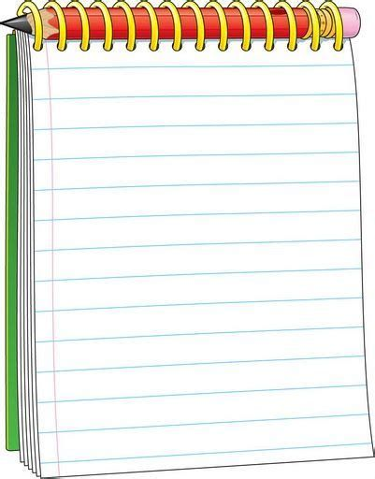
Bài tham khảo
Sáng thứ hai tuần trước, bố đưa em đến trường. Hôm ấy, trời có gió nhẹ, thời tiết mát mẻ, dễ chịu vô cùng. Suốt dọc đường đến trường, em đã được ngắm nhìn rất nhiều khung cảnh khác nhau. Những hàng cây xanh đung đưa trong gió, những chiếc xe vội vã chạy trên đường. Bố cùng em ôn lại bài hôm trước bằng cách hỏi và trả lời nhanh. Buổi học hôm ấy, em đã dành được điểm 10.

Slide 30

Luyện nói theo chủ điểm
Câu 2. Nêu cảm nghĩ của em sau một tháng học tập.
Sau một tháng học tập, em cảm thấy mình đã lớn hơn so với năm lớp 2. Em được học rất nhiều những bài học bổ ích từ thầy cô.

Slide 31
Tiết 3

Slide 32
Viết

Slide 33

1 . Nhớ - viết : Đi học vui sao ( 3 khổ thơ đầu )
1
Sáng nay em đi học
Bình minh nắng xôn xao
Trong lành làn gió mát
Mơn man đôi má đào.
Bao nhiêu chuyện cổ tích
Cũng có trong sách hay
Cô dạy múa, dạy hát
Làm đồ chơi khéo tay.
3
2
Lật từng trang sách mới
Chao ôi là thơm tho
Này đây là nương lúa
Dập dờn những cánh cò.

Slide 34

Cách trình bày
Viết hoa tên bài và các chữ đầu mỗi dòng thơ.
Chú ý dấu chấm cuối mỗi khổ thơ.
Nhớ cách viết những tiêng khó có trong 3 khổ thơ.
Lắng nghe GV nhận xét bài của một số bạn.

Slide 35
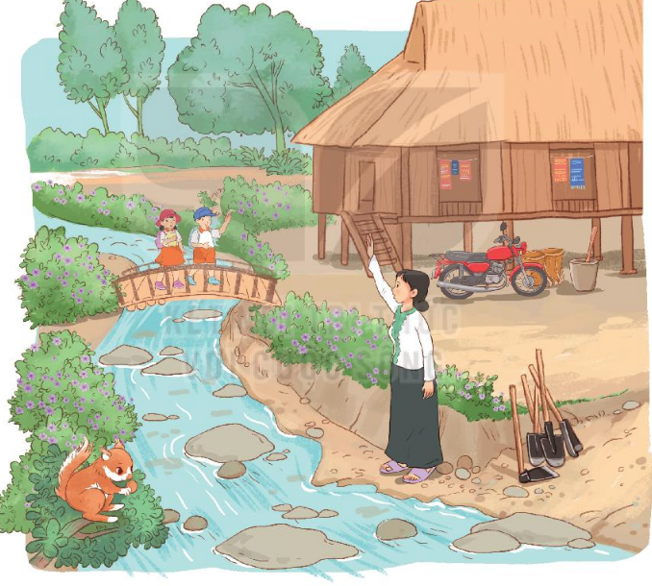
Câu 2 :Quan sát tranh, tìm và viết từ ngữ chỉ sự vật theo yêu cầu a hoặc b.
a. Từ ngữ chứa tiếng bắt đầu bằng s hoặc x
M: dòng suối
nhà sàn, con sóc, xe máy, cái xô, cái xẻng.
b. Từ ngữ chứa tiếng có dấu hỏi hoặc dấu ngã.
M: cối giã gạo
mũ, cái xẻng.

Slide 36
Câu 3: Tìm thêm từ ngữ có tiếng mở đầu bằng s, x (hoặc chứa tiếng có dấu hỏi, dấu ngã)
- Từ ngữ chứa tiếng mở đầu bằng s, x:
- Từ chứa tiếng có dấu hỏi:
- Từ chứa tiếng có dấu ngã:
xúc xắc, xúc xích, xe đạp, quả xoài, ốc sên, quả sấu, củ sâm, sấm chớp …
quả bưởi, vỏ cam, chảo rán, hủ tiếu, tổ ong, bún chả, chim sẻ…
Làm việc theo
nhóm/cặp
bã trầu, hà mã, tủ gỗ, chỗ ngồi,…

Slide 37


Vận dụng

Slide 38

Viết 2 – 3 câu về điều em nhớ nhất trong buổi học hôm nay.
Buổi học hôm nay cho em thấy được những niềm vui khi đến trường. Đi học không chỉ giúp em biết thêm nhiều kiến thức bổ ích mà còn được gặp thầy cô, các bạn và được tham gia vào nhiều hoạt động rất vui.

Slide 39
Củng cố
Dặn dò

Slide 40

Hẹn gặp lại các em!

